Slide 1

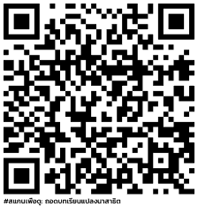
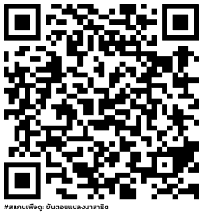
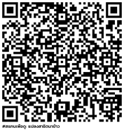
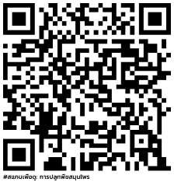
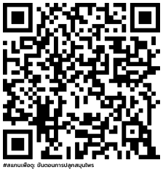
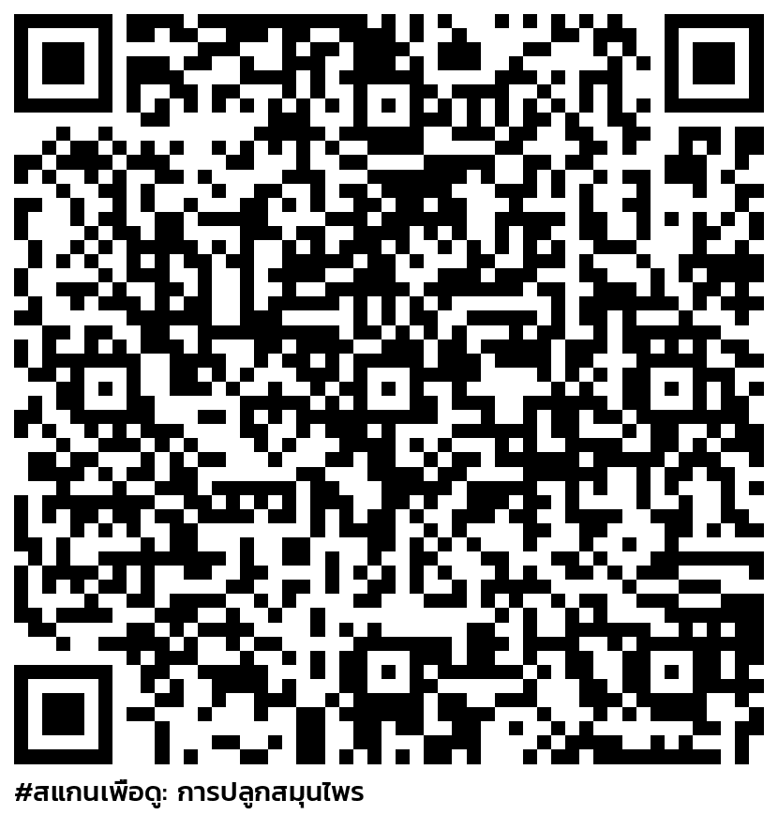
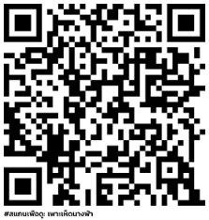
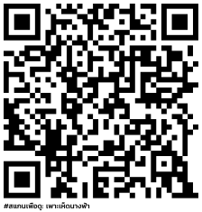


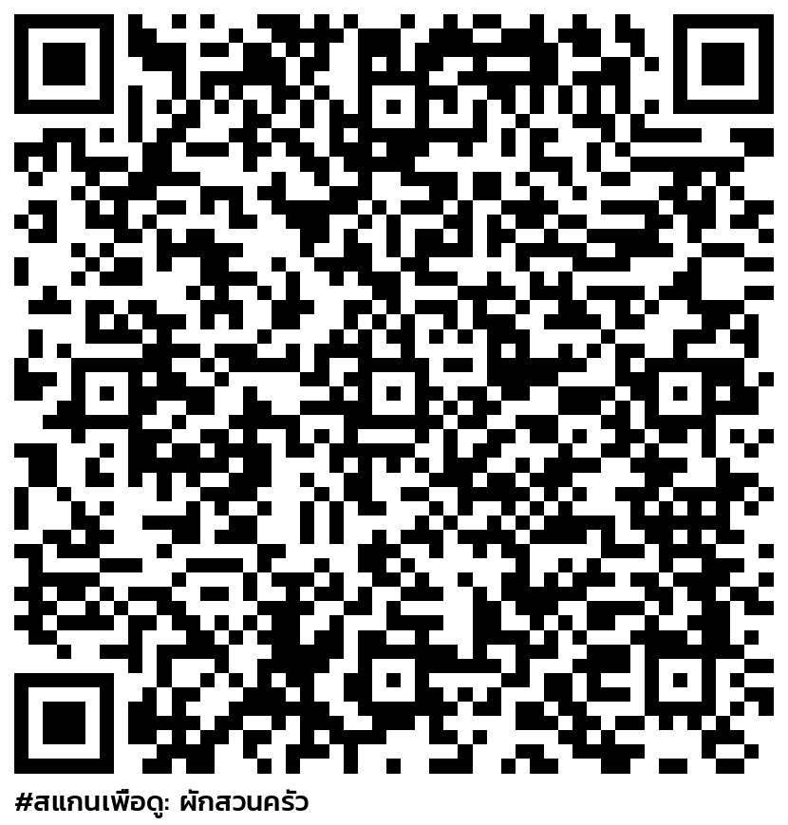
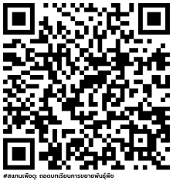
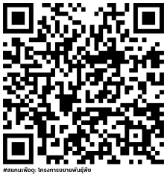
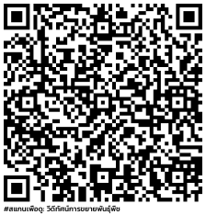
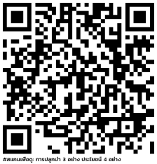
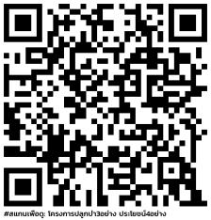
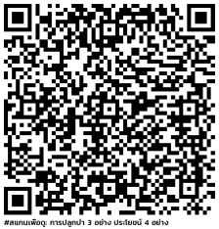
QR code สืบค้นข้อมูล
ศูนย์การเรียนรู้ตามหลักปรัชญาของเศรษฐกิจพอเพียง
โรงเรียนท่าข้ามพิทยาคม ตำบลท่าข้าม อำเภอพนัสนิคม จังหวัดชลบุรี
กลุ่มงานพืช
ถอดบทเรียน
ขั้นตอน
วิดีทัศน์
แปลงนาสาธิต
พืชสมุนไพร
เพาะเห็ดนางฟ้า
ปลูกผักสวนครัว
ขยายพันธุ์พืช
ป่า 3 อย่าง
ประโยชน์ 4 อย่าง

Slide 2

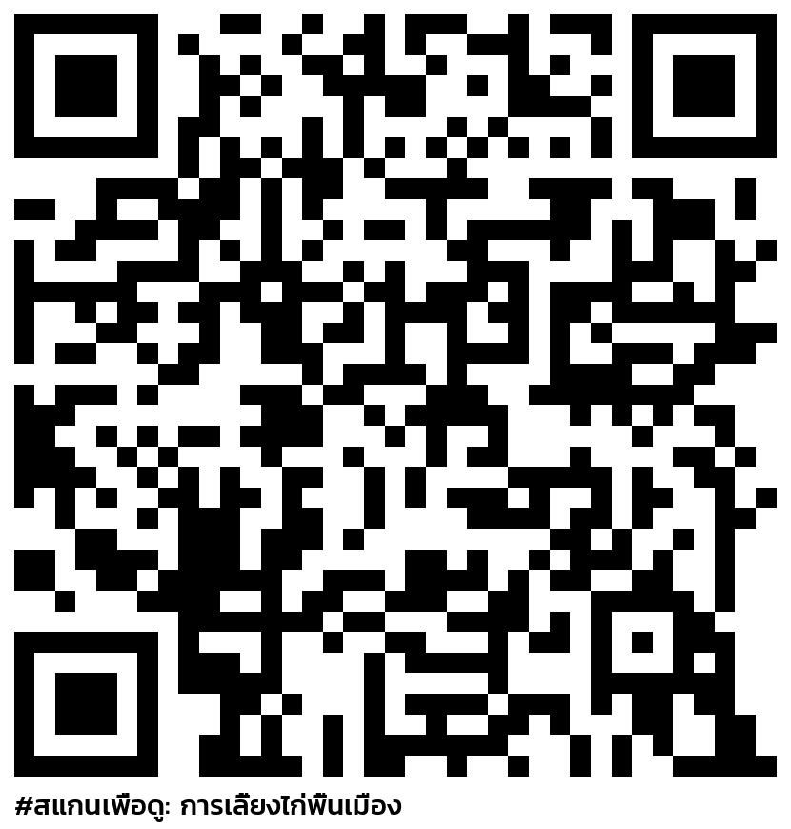
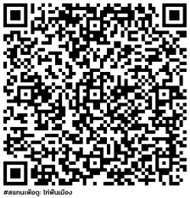
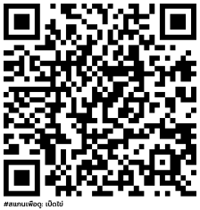
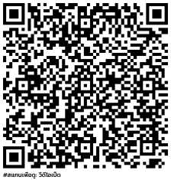
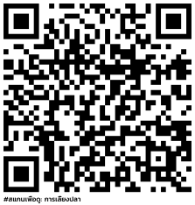
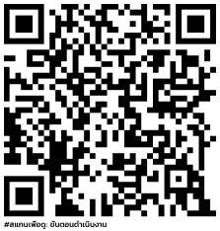
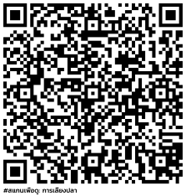
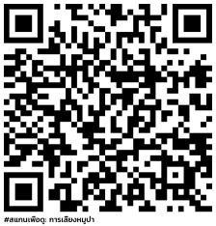
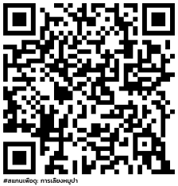
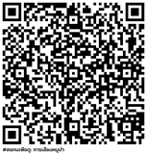
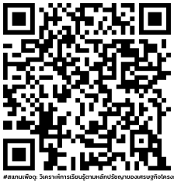
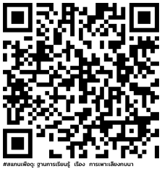
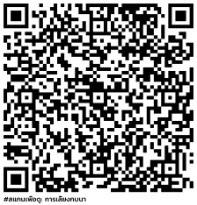


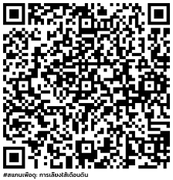
QR code สืบค้นข้อมูล
ศูนย์การเรียนรู้ตามหลักปรัชญาของเศรษฐกิจพอเพียง
โรงเรียนท่าข้ามพิทยาคม ตำบลท่าข้าม อำเภอพนัสนิคม จังหวัดชลบุรี
กลุ่มงานสัตว์
ถอดบทเรียน
ขั้นตอน
วิดีทัศน์
การเลี้ยงไก่พื้นเมือง
การเลี้ยงเป็ด
การเลี้ยงปลานิล
การเลี้ยงหมูป่า
การเลี้ยงกบ
การเลี้ยงไส้เดือน

Slide 3
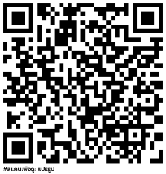

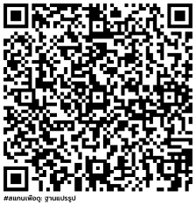
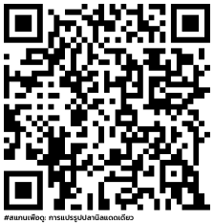
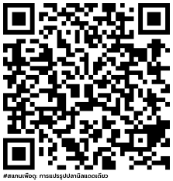
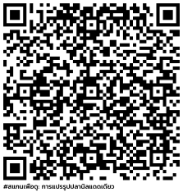
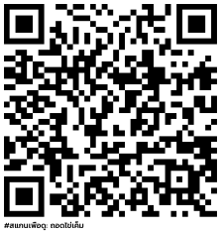

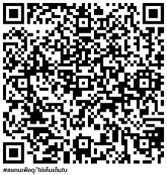
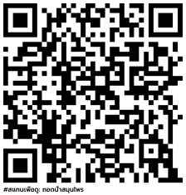
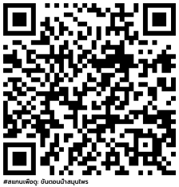
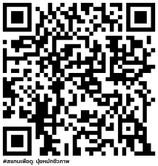
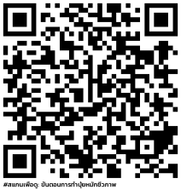
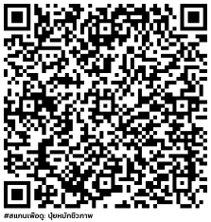
QR code สืบค้นข้อมูล
ศูนย์การเรียนรู้ตามหลักปรัชญาของเศรษฐกิจพอเพียง
โรงเรียนท่าข้ามพิทยาคม ตำบลท่าข้าม อำเภอพนัสนิคม จังหวัดชลบุรี
กลุ่มแปรรูป
ถอดบทเรียน
ขั้นตอน
วีดีทัศน์
อาหารท้องถิ่น
อร่อยลิ้นปลาเค็ม
ไข่เค็มเต็มใบ
ชิมดูน้ำสมุนไพร
ปุ๋ยหมักใส่ดิน

Slide 4
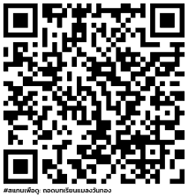
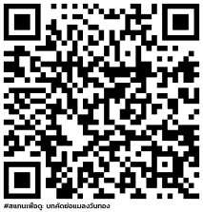

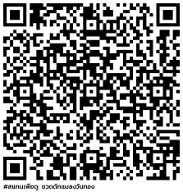
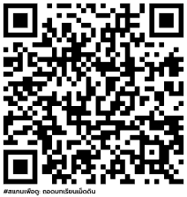
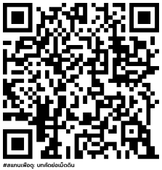

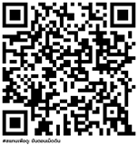
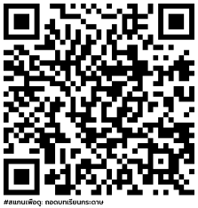
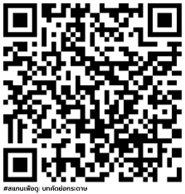
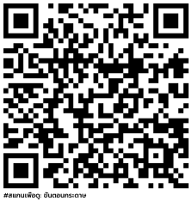













QR code สืบค้นข้อมูล
ศูนย์การเรียนรู้ตามหลักปรัชญาของเศรษฐกิจพอเพียง
โรงเรียนท่าข้ามพิทยาคม ตำบลท่าข้าม อำเภอพนัสนิคม จังหวัดชลบุรี
กลุ่มงาน
นวัตกรรม
ถอด
บทเรียน
บทคัดย่อ
ขั้นตอน
วีดีทัศน์
ชุดดักจับ
แมลงวันทอง
เรื่องของ
เม็ดดิน
หอมกลิ่น
กระดาษ
เกินคาดเครื่อง
คัดมะนาว
เรื่องราว
โรงสี
ดีกรีกระถาง
พืชโตไว

Slide 5

































ถอด
บทเรียน
บทคัดย่อ
ขั้นตอน
วีดีทัศน์
ไฉไล
แผงตากแห้ง
รู้แจ้ง
สุ่มกกลูกไก่
ใส่ใจ
สิ่งแวดล้อม
ชุดดักจับแมลง
ศัตรูพืชเวลากลางคืน
ด้วยพลังงานแสงอาทิตย์
เครื่องเตือนตัดรับมือ
ภัยภิบัติธรรมชาติ
การศึกษาประสิทธิภาพ
ของสารเคลือบจากโฟม
หิ่งห้อย
การดำรงชีวิต
ของนกกระจาบ

Slide 6

















QR code สืบค้นข้อมูล
ศูนย์การเรียนรู้ตามหลักปรัชญาของเศรษฐกิจพอเพียง
โรงเรียนท่าข้ามพิทยาคม ตำบลท่าข้าม อำเภอพนัสนิคม จังหวัดชลบุรี
กลุ่มงาน
วัฒนธรรม
ถอดบทเรียน
ขั้นตอน
วีดีทัศน์
โคกพนมดี
โบราณสถาน
โคกพนมดี English
ชุมนุมกลองยาว
ชุมนุมดนตรีไทย
ชุมนุมนาฏศิลป์ไทย
ชุมนุมดนตรี
ลูกทุ่ง

Slide 7






กลุ่มงาน
วัฒนธรรม
ถอดบทเรียน
ขั้นตอน
วีดีทัศน์
วันสำคัญทาง
พระพุทธศาสนา
กิจกรรม
สัมพันธ์ชุมชน

Slide 8




บันทึกการใช้สื่อ Digital E-Book สำหรับการเรียนรู้
ของศูนย์การเรียนรู้ตามหลักปรัชญาของเศรษฐกิจพอเพียง
โรงเรียนท่าข้ามพิทยาคม
ตำบลท่าข้าม อำเภอพนัสนิคม จังหวัดชลบุรี
สังกัดองค์การบริหารส่วนจังหวัดชลบุรี

Slide 9
คำนำ
“เศรษฐกิจพอเพียง” เป็นปรัชญาที่พระบาทสมเด็จพระเจ้าอยู่หัวภูมิพลอดุลยเดช รัชกาลที่ 9 ทรงมีพระราชดำรัส ชี้แนะแนวทางการดำเนินชีวิตแก่พสกนิกรชาวไทยให้เข้าถึงทางสายกลางของชีวิตและเพื่อคงไว้ซึ่งทฤษฏีของการพัฒนาที่ยั่งยืน ทฤษฎีนี้เป็นพื้นฐานของการดำรงชีวิตซึ่งอยู่ระหว่างสังคมระดับท้องถิ่นและตลอดระดับสากล พระองค์ทรงเน้นย้ำแนวทางการแก้ไข เพื่อให้รอดพ้น และสามารถดำรงอยู่ได้ อย่างมั่นคงและยั่งยืน ภายใต้กระแสโลกาภิวัฒน์และความเปลี่ยนแปลงต่าง ๆ ดังนั้นโรงเรียนท่าข้ามพิทยาคม จึงได้น้อมนำหลักปรัชญาเศรษฐกิจพอเพียงมาใช้ขับเคลื่อนการจัดการศึกษาและเป็นแนวทางในการบริหารสถานศึกษา การจัดการเรียนการสอนของครู โดยนำมาประยุกต์ใช้กับการเรียนการสอนจัดกิจกรรมเสริมในโรงเรียน จัดกิจกรรมชุมชนแบบมีส่วนร่วม ที่เน้นความสมดุลทั้ง 3 คุณลักษณะ คือ พอประมาณ มีเหตุมีผล และมีภูมิคุ้มกัน ซึ่งเป็นกระบวนการสร้างคนให้กับสังคม ซึ่งภายในโรงเรียนท่าข้ามพิทยาคมได้จัดเป็นศูนย์การเรียนรู้ตามหลักปรัชญาของเศรษฐกิจพอเพียง โดยแบ่งเป็นกลุ่มงานที่นักเรียนมีความถนัดและสนใจต่อการเรียนรู้ แบ่งออกเป็น 5 กลุ่มงาน ได้แก่ กลุ่มงานพืช กลุ่มงานสัตว์ กลุ่มงานแปรรูป กลุ่มงานนวัตกรรม และกลุ่มงานวัฒนธรรมท้องถิ่น ซึ่งจะมุ่งเน้นให้เกิดกระบวนการเรียนรู้ โดยสร้างความตระหนักให้เกิดขึ้นในตัวครูและนักเรียน สร้างคนด้านการทำงานเป็นทีม เป็นกิจกรรมที่เน้นความพอเพียงที่เกิดจากรากฐานทรัพยากรที่มีในโรงเรียนและในชุมน พยายามจัดระบบรายได้ที่มีให้สมดุลกับรายจ่ายอย่างมีเหตุผล รู้จักการแบ่งปันผู้อื่น รู้จักการใช้เทคโนโลยี และนวัตกรรม ภูมิปัญญาที่เหมาะสม โดยสอดคล้องกับสภาพแวดล้อมในโรงเรียนและในชุมชน ฝึกฝนการใช้ทรัพยากรอย่างฉลาด สร้างจิตสำนึกในการอนุรักษ์สิ่งแวดล้อม เน้นการคิดวิเคราะห์ และจัดการอย่างฉลาดให้เกิดประโยชน์สูงสุด
การใช้สื่อ Digital E-book จึงเป็นการนำเสนอข้อมูลภายในศูนย์การเรียนรู้ตามหลักปรัชญาเศรษฐกิจพอเพียงของ โรงเรียนท่าข้ามพิทยาคม โดยมีการนำเทคโนโลยีมาใช้เป็นเครื่องมือในการสร้างนวัตกรรมการเรียนรู้จากระบบ Android ใช้งานใน Play store และระบบ ios ใช้งานบน App store โดยการเรียนรู้ผ่าน QR code ซึ่งเป็นการพัฒนาการศึกษาให้เกิดประสิทธิภาพสูงสุด สามารถเรียนรู้ด้วยตนเอได้ตลอดเวลาและยังส่งผลไปถึงการเรียนรู้อย่างรวดเร็ว มีประสิทธิภาพสูงขึ้นกว่าเดิม ทำให้เกิดแรงจูงใจในการศึกษาและเป็นนวัตกรรมการเรียนรู้ไร้พรหมแดน สอดคล้องกับการเปลี่ยนแปลงของโลก โดยสามารถใช้เรียนรู้ได้ตั้งแต่วัยเรียนจนกระทั่งทำไปสู่การประกอบอาชีพ โรงเรียนท่าข้ามพิทยาคมจึงหวังเป็นอย่างยิ่งว่าจะเป็นประโยชน์ต่อผู้สนใจสืบต่อไป
โรงเรียนท่าข้ามพิทยาคม

